Slide 1
Testiranje softvera
Vežbe 4 – JUnIT, TestNG

Slide 2
NIVOI TESTIRANJA
Jedinično (unit) testiranje
Integraciono (integrity) testiranje
Sistemsko (system) testiranje
Test prihvatljivosti (acceptance)

Slide 3
JEDINIČNO (UNIT) TESTIRANJE
Testiranje programskih komponenti nezavisno od ostalih delova sistema
Izolacijom isključujemo spoljašnje uticaje drugih komponenti na komponentu koja se testira
Jedinično testiranje treba vršiti u kontrolisanom okruženju tako da tim za testiranje može komponenti koja se testira da predaje unapred definisan skup podataka i da posmatra izlazne akcije i rezultate. Takođe, tim za testiranje proverava unutrašnju strukturu podataka, logiku i granične uslove za ulazne i izlazne podatke

Slide 4
UVODNI POJMOVI
Test suite
Reprezentovan je jednim XML dokumentom i definisan je tagom
Može da sadrži jedan ili više testova
Test
Definisan je tagom unutar XML dokumenta
Može da sadrži jednu ili više TestNG klasa
Test class
Java klasa koja sadrži bar jednu TestNG anotaciju
Unutar XML dokumenta reprezentovana je tagom

Slide 5
UVODNI POJMOVI
Test method:
Java metoda anotirana @Test anotacijom

Slide 6
JUNIT
Framework predviđen za jedinično testiranje pojedinačnih Java klasa ili grupa klasa
Integracija sa: Eclipse, NetBeans, IntelliJ, Jbuilder
Filozofija koja se promoviše uz JUnit je test-first projektovanje - programer sam paralelno sa kodiranjem piše i testove

Slide 7
JUNIT ASERTACIJE
Asertacija je deo koda u kojem se zahteva da određeni izlaz bude istinit
Najčešći format naredbi za asertaciju:
assertEquals(expected, actual)
Asertacija putem assertThat() metode:
assertThat(actual).isEqualTo(expected)

Slide 8
TestNG
Java framework za testiranje koji u osnovi ima JUnit koji proširuje dodatnim funkcionalnostima
Koristi se za pisanje kako jediničnih, tako i integracionih i sistemskih testova
TestNG asertacija:
assertEquals(actual, expected)

Slide 9
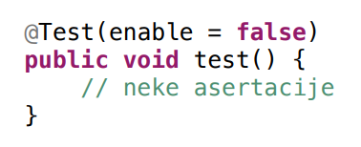
TESTNG - REDOSLED IZVRŠAVANJA
Uspešnost testova ne zavisi od redosleda njihovog izvršavanja
Ako želimo da privremeno preskočimo izvršavanje nekog testa:

Slide 10
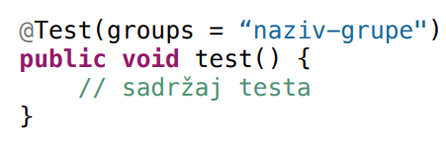
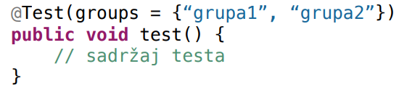
TESTNG - GRUPE TESTOVA (METODE)
TestNG omogućava grupisanje test metoda
Test metoda može istovremeno da se nalazi u više grupa

